Slide 1
如何从Arduino到C/C++
Arduino
C/C++
.ino文件
.cpp文件
在Arduino中 源文件是.ino形式 （一个Sketch ），没有头文件包含。但其实就是一个C++源文件，官方文档中有提到 IDE处理的过程。

Slide 2
Arduino IDE 预处理
官方描述：
First, the Arduino environment performs some minor pre-processing to turn your sketch into a C++ program. It then gets passed to a compiler (avr-gcc), which turns the human readable code into machine readable instructions (or object files).
Then your code gets combined with (linked against), the standard Arduino libraries that provide basic functions like digitalWrite() or Serial.print().
The result is a single Intel hex file, which contains the specific bytes that need to be written to the program memory of the chip on the Arduino board. This file is then uploaded to the board: transmitted over the USB or serial connection via the bootloader already on the chip or with external programming hardware.
即IDE会先将编写的sketch 转换成C++ 项目 ，然后在传给编译器进行编译(avr-gcc)
。

Slide 3
对于 Sketch 文件（后缀名是 .ino ，在 IDE 中显示为无后缀名）， Arduino IDE 会进行一系列预处理，最终将它们捆绑成一个 main.cpp
在一开头加入 #include "Arduino.h" 。
遍历所有 .ino 文件中定义的函数，自动生成函数原型，将其加到文件的开头（在所有注释和预编译指令之后，所有语句之前），然后将所有 .ino 文件拼接起来。
普通的 C/C++ 文件不会经过以上的预处理
编译及链接
首先， Arduino 的基本库文件、 avr 头文件、 C 标准库文件会被加入引用目录列表。
而对于普通的 C/C++ 文件，则会单独编译成一个静态库，最后和 main.cpp 以及各个 library 的编译结果链接起来。

Slide 4
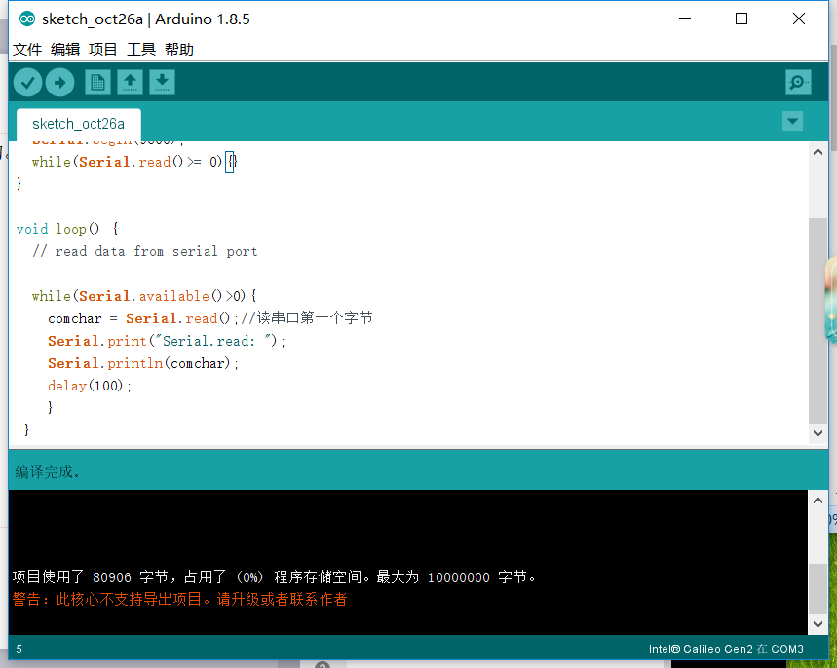
找到预处理后好的文件（.cpp .hex 或.elf）
尝试用IDE自带的 导出 功能，会报错，无法成功。

Slide 5
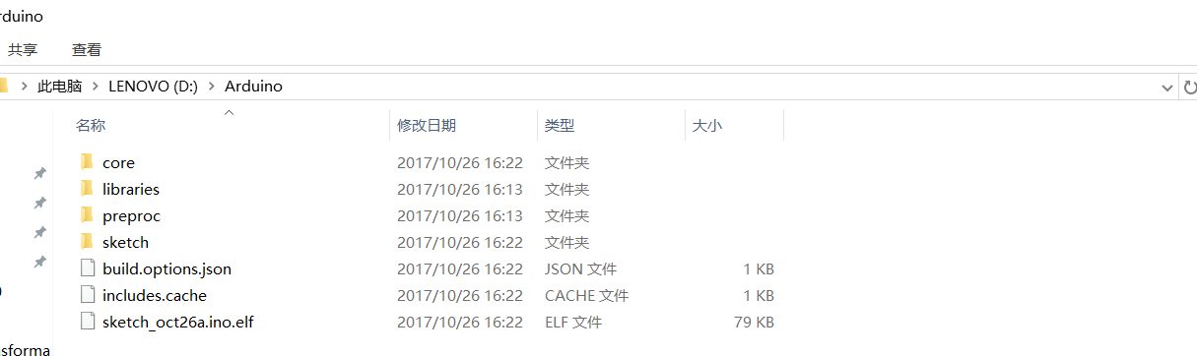
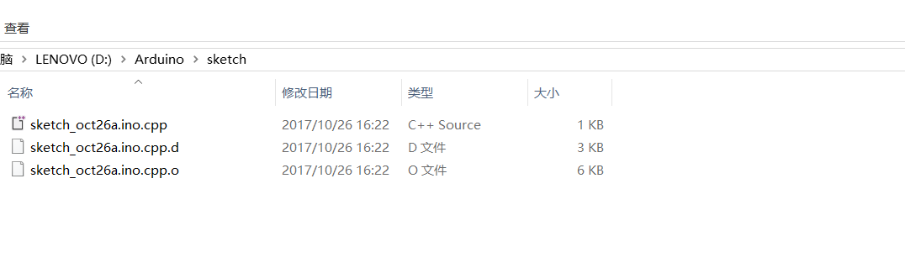
找到预处理后好的文件（.cpp .hex 或.elf）
IDE在预处理以及编译后产生的文件 应该暂存在一个文件夹中。
修改目录arduino-1.8.5\lib\ 下 preferences.txt，在最后加入一行 build.path=d:\arduino 即可将编译时中间文件夹重新设置 在重新编译sketch 时 即可在此文件夹中找到相应的文件。

Slide 6
（关于几种文件.bin .hex .elf）
1.Bin
Bin文件是最纯粹的二进制机器代码, 或者说是"顺序格式"。BIN文件就是直接的二进制文件，一般用编程器烧写时从00开始，而如果下载运行，则下载到编译时的地址即可。可以直接在裸机上运行。
2.Hex
Intel hex 文件常用来保存单片机或其他处理器的目标程序代码。它保存物理程序存储区中的目标代码映象。一般的编程器都支持这种格式。 就是机器代码的十六进制形式,并且是用一定文件格式的ASCII码来表示。
3.ELF
ELF（Executableand linking format）文件是x86 Linux系统下的一种常用目标文件(objectfile)格式。
可由elf文件转化为hex和bin两种文件，hex也可以直接转换为bin文件，但是bin要转化为hex文件必须要给定一个基地址。而hex和bin不能转化为elf文件，因为elf的信息量要大。
HEX和bin文件可以在裸机上运行，而ELF文件是在有OS的环境中运行的。

